Slide 1
Projet G: Gestion du parking
Par Sarah Simon, Aminata S. Ndiaye, Herve Kay, Stanley Tillot, Vincent Hebrard

Slide 2
SOMMAIRE
Main.java

Slide 3
main.java

Slide 4
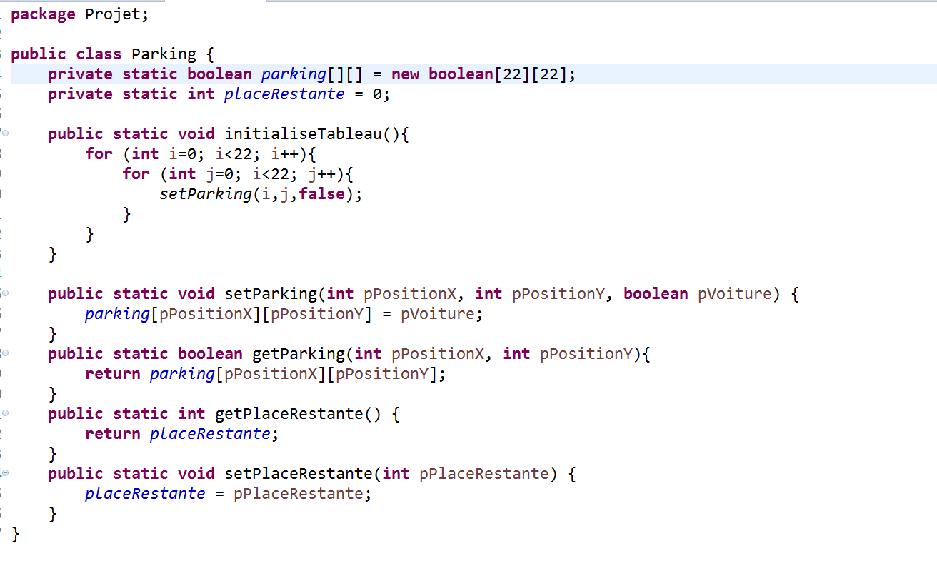
PARKING.JAVA

Slide 5
VOITURE.JAVA

Slide 6
FenÊtre.java

